Slide 1


DISEÑO DE UN SISTEMA DE CÓMPUTO PARA DETERMINAR
APTITUD ECOTURÍSTICA DE ÁREAS FORESTALES
Gregorio Ángeles-Pérez
Héctor M. de los Santos-Posadas
J. René Valdez-Lazalde
Manuel de J. González-Guillén
Marcelino A. Pérez Vivar
Presenta, Gómez Díaz Braulio Manuel

Slide 2

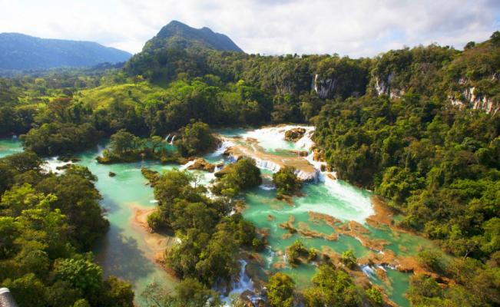
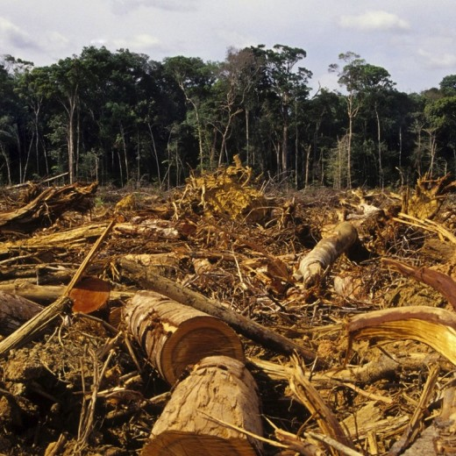

Turismo
Actividades recreativas
Impactan sectores

Slide 3
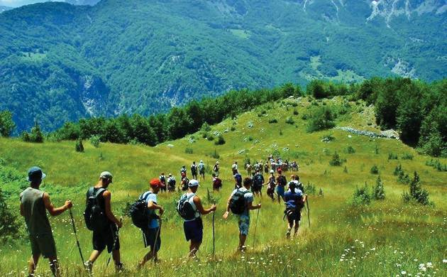
Ecoturismo
En esta relación, la naturaleza brinda servicios de recreación a la sociedad, generando beneficios a las comunidades locales, las cuales se ven motivadas por la conservación de la naturaleza, estableciéndose un círculo virtuoso que perdura en el tiempo

Slide 4


Planificación ambiental
Aptitud
Usos apropiados por área específica

Slide 5
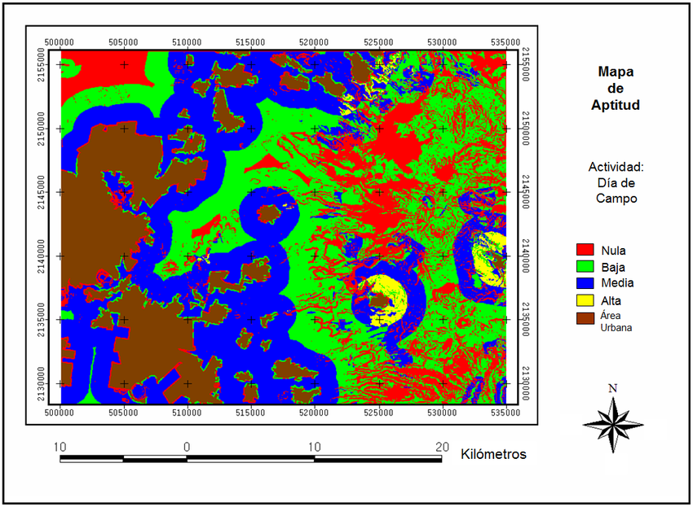
Evaluación de la aptitud
Por lo general, como resultado se obtiene…
MAPA DE APTITUD

Slide 6
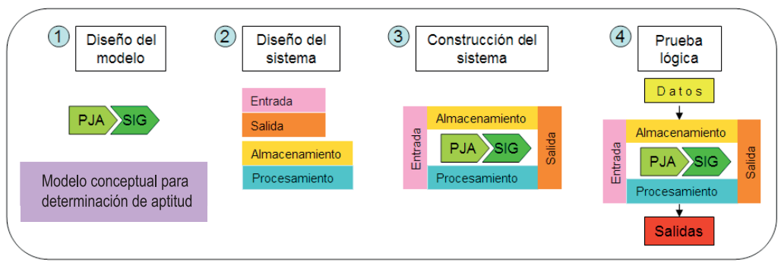
MÉTODO DE EVALUACIÓN DE APTITUD
EMC
SIG
Proceso Jerárquico Analítico

Slide 7
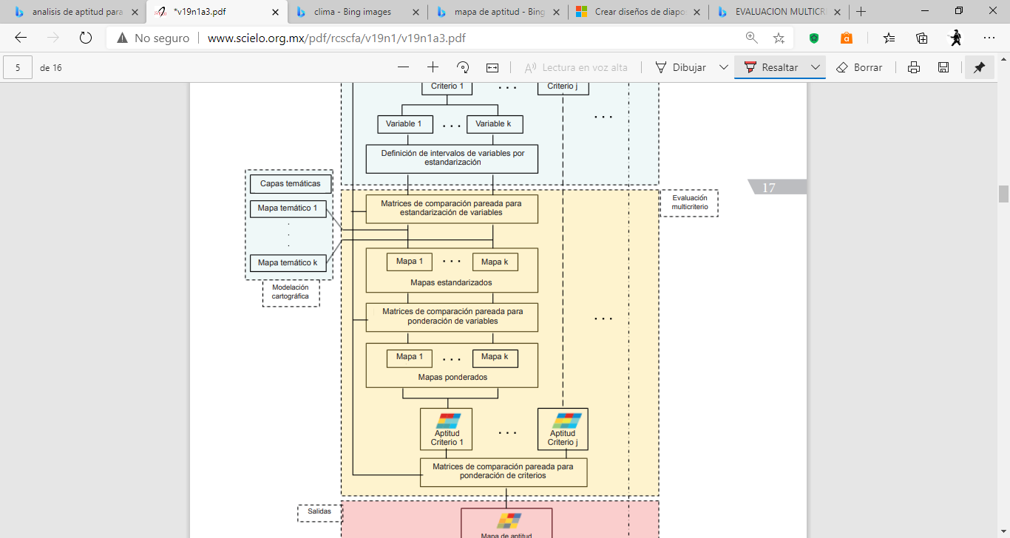
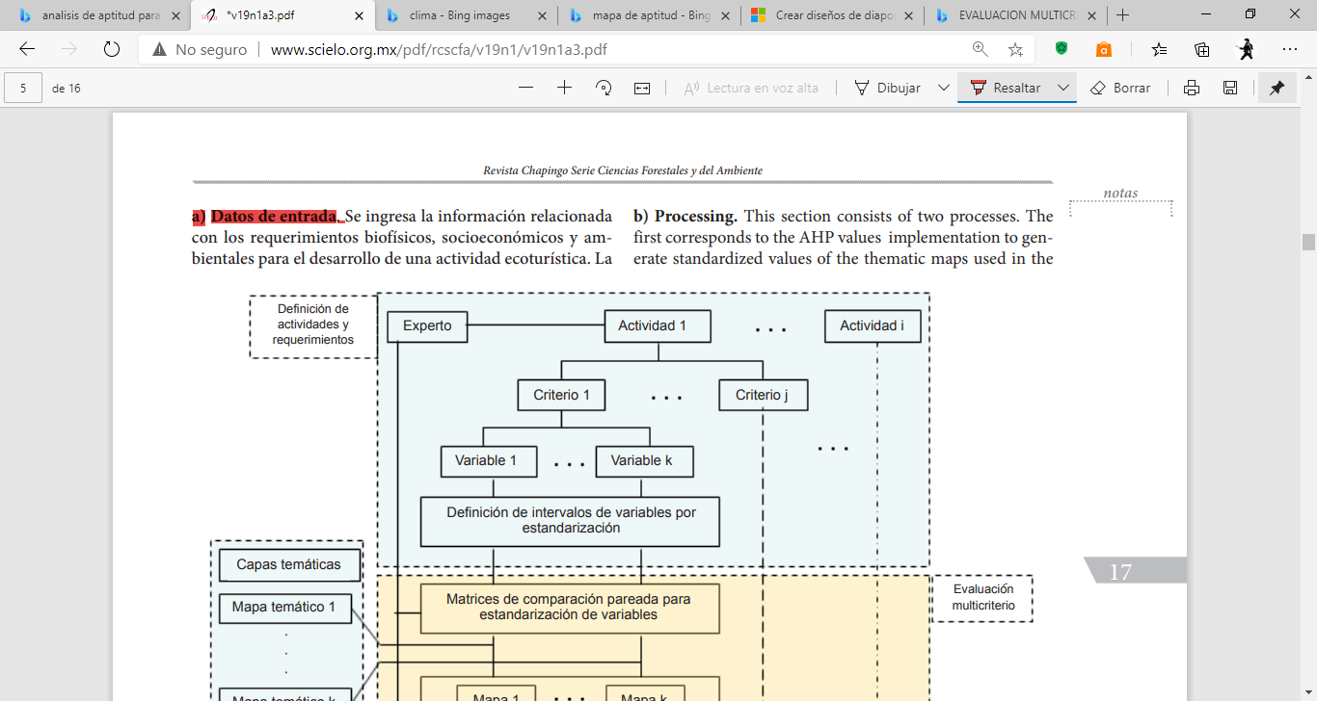
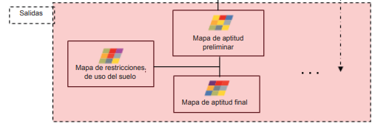
Modelo conceptual

Slide 8
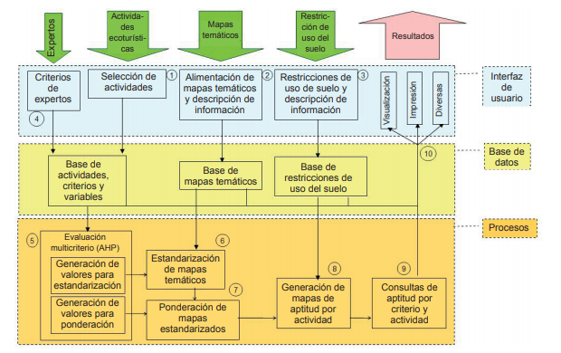

Slide 9
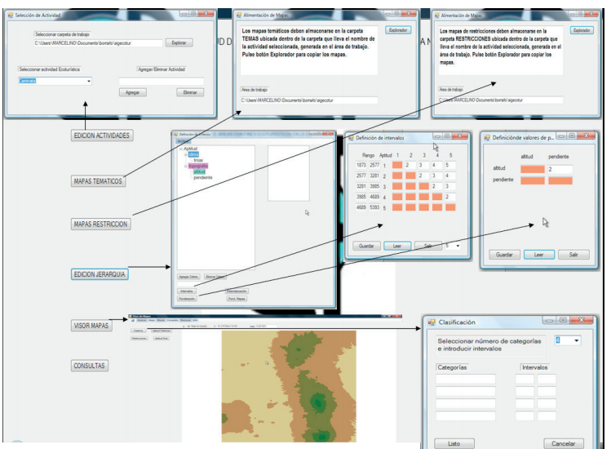
Visual basic

Slide 10
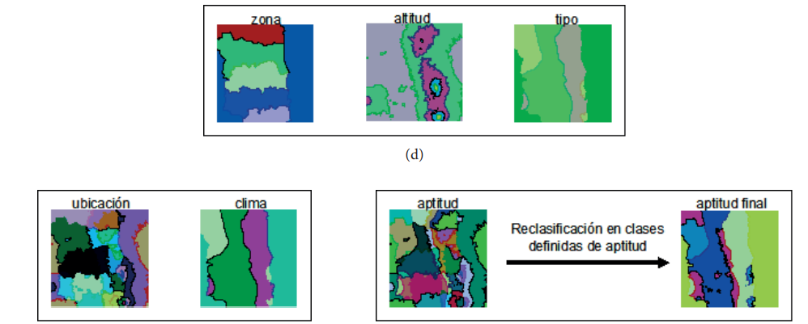
Mapas de aptitud

Slide 11
conclusión
En el presente trabajo se han combinado herramientas de EMC y SIG para conformar un modelo metodológico que permita el análisis de información de unidades espaciales, para la asignación de valores de aptitud de acuerdo con sus cualidades, con el fin de alojar algún tipo de actividad ecoturística. Este modelo fue codificado en un sistema de información que permite la automatización de procesos para la generación de mapas de aptitud con valores entre 0 y 1, constituyendo una herramienta de apoyo en los procesos de planificación de ecoturismo.

Slide 12
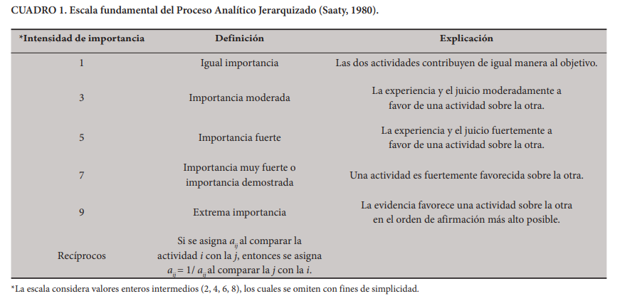
procesos
Ambos métodos bajo comparación pareada
Valores estandarizados de mapas temáticos
Valores de ponderación para jerarquía de criterios

Slide 13
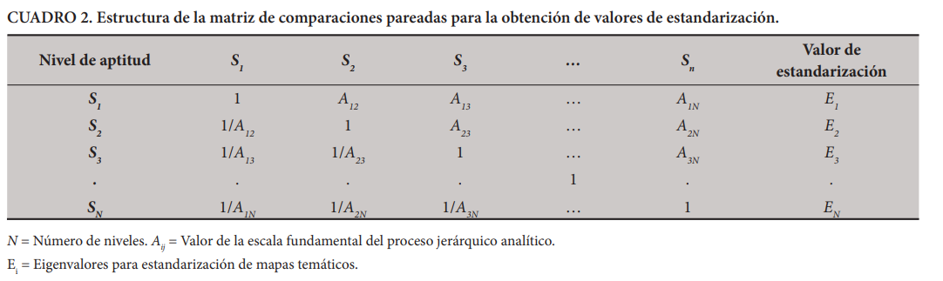
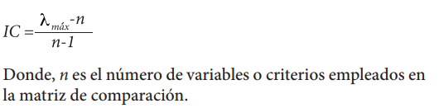
Índice de consistencia

Slide 14
